Slide 1
Intro 政治心理学的理论基础
20241106

Slide 2
何为政治心理学？
将已知的人类心理学应用于政治研究
借鉴了生物心理学、神经科学、人格、精神病理学、进化心理学、社会心理学、发展心理学、认知心理学和群体间关系的理论和研究
涉及政治精英的个性、动机、信仰和领导风格，以及他们在国内政策、外交政策、国际冲突和解决冲突方面的判断、决定和行动
涉及大众政治行为的动态：投票、集体行动、政治传播的影响、政治社会化和公民教育、基于群体的政治行为、社会正义和移民的政治整合

Slide 3
政治心理学的学科化
Oxford Handbook of Political Psychology
The Palgrave Handbook of Global Political Psychology
Cambridge Handbook of Political Psychology
Political Psychology
International Society of Political Psychology (ISPP)
section of the American Political Science Association (APSA), the European Consortium for Political Research (ECPR) Standing Group, the Political Studies Association, the British Psychological Society…

Slide 4
近年来议题
nationalist and populist political leaders (Forgas et al., 2021; Norris & Inglehart, 2019)
political conservatism (Brandt et al., 2014; Jost, 2017)
partisan polarization (Iyengar et al., 2019)
compliance with COVID-related public health guidelines (Druckman et al., 2021; Pennycook et al., 2022)
mass political violence (Kalmoe & Mason, 2022)
racial politics (White & Laird, 2020; Jardina, 2019)
anti-immigrant sentiment (Davidov et al., 2020; Sirin et al., 2016)
signaling resolve in inter-national politics (Kertzer, 2016)
the underpinnings of collective action (Simon & Klandermans, 2001)

Slide 5
主要内容
心理学、政治学以及两者的交集
未纳入本卷的主题：不平等的政治心理、政治极端主义、民粹主义和专制以及气候变化等
其他新议题：美国总统选举的动态、在全球化经济中抵制移民、情感和威胁在政治领导人决定中的作用等
不同政治中共同心理力量的广泛解释力：认知偏见、威权主义、爱国主义、种族中心主义和社会一致性等

Slide 6
什么是政治心理学？
政治心理学关注特定政治制度下个人的行为
单靠心理学无法解释大屠杀、冲突、战争或国家/集体政治行动者在复杂环境中的大多数行为；个人不会在真空中行动，其行为随政治制度、政治文化、领导风格和社会规范的差异而变化并作出反应（例：很难相信一个有专制倾向的人在法西斯政权下的行为会和在自由民主国家一样）
个体心理主要通过与国际体系、国家政府和不同社会的特定方面的相互作用来影响不同层面的现象
例：纳粹德国和斯大林主义俄国所犯下的暴行是政治领导的作用（Milgram, 1974） ，还是公众的支持（默许） （Adorno et al., 1950） ，还是两者兼而有之，即威权个人对社会和政治不和谐的反应（Feldman & Stenner, 1997）？

Slide 7
个人心理和政治背景的混合一例：反恐
公众对反恐政策的支持取决于受到威胁的政府如何反应、政府在打击恐怖主义方面的能力和有效性以及个人对未来恐怖主义事件的脆弱性
强大的恐怖分子和软弱的政府往往会在受到威胁的民众中产生焦虑，而强大的政府和软弱的恐怖分子可能会使民众产生愤怒情绪
并不是每个人对威胁的反应都是一样的，个人的心理倾向在决定一个人对恐怖主义的反应是愤怒还是焦虑方面起着额外的作用
一般来说，由愤怒情绪主导的社会可能会支持积极的反恐行动，而由焦虑情绪主导的人群可能会反对加剧恐怖主义的激进行动

Slide 8
更加广义的政治心理学命题
公民能够多好地承担他们的民主责任？他们是否能够公平地讨论当前的问题，从而得出合理的判断，或者相反，他们是否会屈服于自相残杀的敌意，成为非理性不宽容的牺牲品？
公民民主能力：信息处理的可变性，以及公民更新其信仰和态度以响应新信息的条件（当代当代政治传播研究的核心）
公民和领导人都表现出扭曲的推理和一系列认知和情感偏见：党派对新信息的抵制，对移民的种族中心主义反应，对政治候选人的自动和无意识反应，面对损失比面对收益感知到更大的风险
政治领导人：党派忠诚显得很重要，威胁削弱了他们理性思考的能力，羞辱和愤怒等情绪影响了他们的政治决策

Slide 9
心理学和政治在民主进程中的相互作用
基于早期社会化、基因构成、社会背景和个性的个体差异产生了自由派和保守派、社会民主党和基督教民主党、宽容和不宽容的个人、消息灵通的公民和宗派党派精英
政治产生于这样的个体差异，导致政治分歧，这种分歧在运作良好的民主社会中是可见的，并被广泛讨论
即使公民进行有偏见的推理，相互竞争的论点也无处不在，很难完全避免；充满激情的人可以自由地表达自己的观点，而冷静的人可以评估自己的努力和论点
民主进程可能是混乱的，不令人满意的，令人沮丧的，但它是一种固有的人类活动

Slide 10
政治心理学的知识基础
没有一种同一化的政治心理学，有些理论比其他理论更适合分析某些政治现象
弗洛伊德的心理动力学可以应用于政治领导人的心理问题，话语理论专门应用于政治修辞和交流的分析
一些心理学进路（approach）可以理解不同的政治现象
主要介绍已应用于政治行为研究的主要心理学理论类别（理性选择、生物政治学），所讨论的每一种广泛的进路都包含几个不同的理论和概念，但都集中在大致相似的心理过程和机制上

Slide 11
理性选择（Rational Choice）
消息灵通的公民能够处理和消化有关当前问题的信息，从而做出消息灵通的决定
基本假设：运转良好的公民社会
1. 个人有一致的偏好，反映了其欲望和目标，通常被定义为追求经济上的自身利益
2. 个人为目标赋予价值或效用，这有助于其在多种偏好中进行选择
3. 对实现这些目标的不同方式进行概率分配，在这里，理性选择被定义为“选择使预期效用最大化的行动方针”
在政治上，理性选择意味着支持最有可能改善选民经济底线并使其个人受益的候选人和政策

Slide 12
理性选择（Rational Choice）
政治心理学研究的基础：强调信息结构、仔细考虑和权衡个人利益对于在政治问题上形成知情立场至关重要
投票悖论：理性选择理论的主要问题，投票成本远远超过对利益的预期收益，但领导人和公民都不能做出完全理性的政治决定
后续修改：人类决策中的系统性偏见、前景理论（prospect theory）等
在成年人开始考虑政治舞台之前，主要的政治态度就已经存在了
认知启发式（cognitive heuristics）和偏见成为行为决策理论和行为经济学的子领域

Slide 13
生物政治学（Biopolitics）
关注生物推理和证据：神经科学揭示了信息处理和情感，进化心理学强调了各种社会行为的生物适应性作用，行为遗传学揭示了许多社会和政治行为的遗传性
基于进化思维对人类行为的解释似乎与关注理性一致，因为人类行为是功能性的，旨在通过自然选择过程增强生殖适应性
许多古老的挑战本质上都是政治性的：谁属于外群体，如何在群体内分配资源，如何制裁那些超过自己份额的人
为解决祖先过去的问题而进化出来的适应性在应用于现代大众社会政治特有的问题时，可能会以可预见的方式失败

Slide 14
生物政治学（Biopolitics）
政治科学家如何将生物学整合到政治研究中？遗传学、神经科学、生理学和激素四个领域
进化心理学：所有物种成员共有的心理特征
生物政治学：人类行为中显著的个体差异
遗传能力塑造了人格、专制倾向、流行价值观、道德标准、致病敏感性、政治意识形态、党派力量、政治兴趣和政治参与等
生物政治学聚焦于将遗传变异与下游态度和行为联系起来的机制（例如，在激素或神经认知水平上运作），通过心率或皮电来测量人们对外部刺激的反应，如竞选广告、新闻内容或政治讨论

Slide 15
人格与心理动力学 （Personality and Psychodynamics）
研究个人的性格或性格倾向来解释政治领导人的行为和公民的意识形态选择
性格：相对持久的个体差异的集合，这些差异超越了特定的情况，有助于观察到态度和行为的稳定性
大五人格HEXACO模型和黑暗四分体与意识形态的联系、
个性与投票选择、政治参与和政治忠诚度之间存在关系，但构成大多数人格政治文献的横断面研究设计不允许因果解释
著名领导人的心理传记（忽略了主观性和情境依赖性，如议题领域、国家背景和接触精英话语）

Slide 16
认知与情感心理学 （Cognitive and Affective Psychology）
有限的注意力和工作记忆，处于意识意识之外的内隐态度，习惯性心理联系的快速形成，以及情感和认知的相互作用
政治决策常常受到偏见的困扰，使习惯性思维和一致性优于对新信息的仔细考虑
在政治领域依靠动机推理，可能使不愉快或具有挑战性的信息迅速被拒绝，带来一致性的特权，导致有偏见和不够好的政治决策
认知心理学破坏了精英和公共决策的理性选择模型，认知系统如何在过去十年中塑造了政治心理学的研究？这些研究致力于理解民主公民的运作有多好或多差，以及这些运作偏离理性决策的规范理想的程度

Slide 17
1. 认知经济
有限理性：将规范模型与普通人如何做出政治决策的行为描述进行对比，导致了涉及认知捷径的各种问题解决策略，代表了认知连续体的一端
使用思维捷径并不一定是有害的
焦虑减少了对启发式的依赖，但也会对推理产生其他负面影响，比如增加了对威胁信息的关注和依赖
认知闭合需求低的人会以不同于闭合需求高的人的方式做出判断
在不确定的选举结果或高风险的外国冲突等特殊情况下，公民可能被迫在决策过程中投入更多精力

Slide 18
2. 内隐态度与自动加工
有意识的认知活动是一种有限的商品，决策和观点往往受到有意识意识之外的信息的影响，政治态度也会受到人们可能不知道的信息的影响
系统I的处理可以自动或无意识地发生，包括基于候选人吸引力的快速、不反思的特征推断，或对政治对象的即时积极/消极影响
内隐态度和广泛使用的内隐联想测验、隐性种族态度、隐性性别偏见、群体偏见等
自动加工（automaticity）：工具性条件反射、模仿学习在大众政治态度和政治社会化中的表现

Slide 19
3.扩散激活与习惯性联想
自动性过程：环境中两个物体的配对会导致相关神经元的放电
在扩散激活的过程中，如果“自由”这个词在大众对话中经常与生活放荡、吸大麻、知识分子或不切实际的梦想联系在一起，或者媒体在描述非裔美国人的背景时强调贫困、失业和与毒品有关的犯罪，就会成为隐性种族、性别和其他群体刻板印象的核心
大脑中习惯性关联的存在通常是通过政治修辞来构建的，但因人而异，拥有坚定政治信念的政治老手比信仰很少或不强的人表现出更强的习惯性心理联想
焦虑可能是打破习惯性思维、促进公民参与认真的政治审议和对新信息开放的条件

Slide 20
4. 情感和认知的相互作用
政治行为越来越情绪化，政治心理从依赖纯粹的认知解释到更多地考虑情绪和情感的倾斜
认知偏见：“冷”认知，是基于认知启发式的应用，其中先验概率评估发挥相当高的权重，基于新信息的先验更新缓慢而低效
动机偏见（动机推理）：由“热”情感过程、人们的兴趣和政策偏好以及心理需求和情感健康所驱动，一厢情愿的想法（wishful thinking）和相关的模式有助于维持认知的一致性，并保持一个人的信念体系的完整性，但代价是在信息处理中潜在的严重扭曲
成年后的偏见和信仰为何需要如此有力的辩护？这迫使人们审视态度和信仰的起源

Slide 21
4. 情感和认知的相互作用
基于情感的集结效应：领导人在战争时期能获得更多公众支持
愤怒和焦虑在驱动选择性信息暴露中的作用
道德是政治判断的情感和直觉基础
群体间情绪能够解释党派对政治威胁的反应，以及党派凝聚力和行动的发展
愤怒、仇恨、恐惧和希望等情绪在激化和缓和棘手群体冲突所起到情绪调节的关键作用
动机推理悖论：政治老手最容易受到自动性和动机推理的影响

Slide 22
“如果拥有足够信息来做出明智决定的人在推理上也是最偏颇的，那么理性思考似乎是一个无法实现的政治理想。”
啊啊啊——

Slide 23
群际关系（Intergroup Relations）
议题：性别的政治心理学、作为群体防御形式的威权主义、基于群体的领导力描述、公众对恐怖主义的反应、民族主义、少数民族地位政治、地位等级等
在政治修辞、沟通、威权主义、集体行动、民族主义、少数民族地位、地位等级和冲突中，群体身份也是政治态度和行为的基础
借鉴了多种心理学理论，但许多对集体行为的分析偏离了对人类行为的理性选择解释
人类进化过程中集体的力量以及合作问题的解决方案（如，发现骗子）如何影响当代的政治态度和行为
群体间关系的早期研究强调群体外敌意的偏见和情感本质

Slide 24
群际关系（Intergroup Relations）
偏见和刻板印象的儿童社会化
在种族偏见和反犹太主义的发展中，人格中相互关联和情感动机方面（如专制服从和专制侵略）具有重要性
与社会认同理论（强调社会声望和群体间尊重作为群体间行为的动机）不同，现实冲突理论（强调共享物质利益和对有形资源的冲突）与理性选择一致，经常与群体政治凝聚力和冲突的象征性解释相矛盾
总体而言，政治团体凝聚力和冲突的象征来源比现实来源更受支持，如公众对恐怖主义的反应、偏见、移民和多元文化主义、种族态度中非群体成员现实反应和情感反应间区别等

Slide 25
群际关系（Intergroup Relations）
威胁：“在政治上特别强大”，既可以激励和团结内部集团，也能导致对外部集团的诽谤
在精英和大众中被普遍拒绝的解释：威胁反应的合理性——高度扭曲的主观判断会影响精英对威胁的感知；对大众而言，文化和其他不太明显的非经济威胁往往比经济威胁的政治影响力更大
合作能力（capacity for cooperation）：主导群体的成员寻求减少社会不平等；群体间接触和改变社会规范可以减少偏见等
对个人来说，坚持合作规范可能不是“理性”（追求自身利益）的，但对人类群体来说却有明显的好处——走向个人和群体间的共情

Slide 26
本手册架构
广泛的心理学理论：人格、早期儿童和成人发展、理性选择、决策、情感研究、进化心理学、生物政治学和政治语言的基本理论
政治心理学研究不同领域的实质性焦点（跨理论跨方法）：国际关系、精英判断和决策、公众对外交政策和国内恐怖主义的看法
大众政治行为：信息处理、政治意识形态、道德价值观、性别、政治沟通和威权主义
集体行为：民族主义、政治领导、身份、地位等级、集体行动、偏见、移民和多元文化主义、歧视和棘手的冲突
政治心理学：心理学在政治中的应用与学科之间更大的双向交流

Slide 27
本手册架构
右翼威权主义（RWA）量表的问题：受制于量表项目一些明确的意识形态内容，但心理学家可以从采用一种不涉及任何政治内容的威权主义措施中受益
政治科学家可以受益于社会心理学中的常见语言，例如，将爱国主义和民族主义清楚地区分为两种不同形式的民族依恋
采用心理社会认同方法研究领导的好处：强调需要共享领导者和追随者的身份
这本手册的目的是作为政治心理学知识现状的全面陈述，提供了发现什么是目前已知的许多不同领域的政治心理学的伞式主题，帮助读者对心理学、政治学及其“充满活力的交集”了解更多

Slide 28

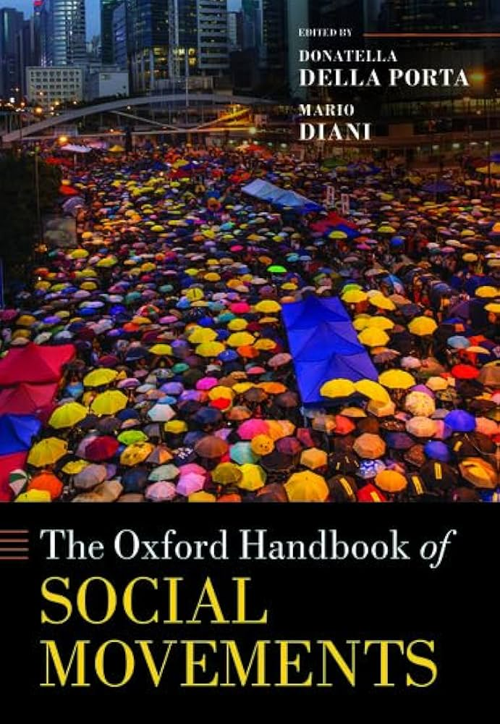
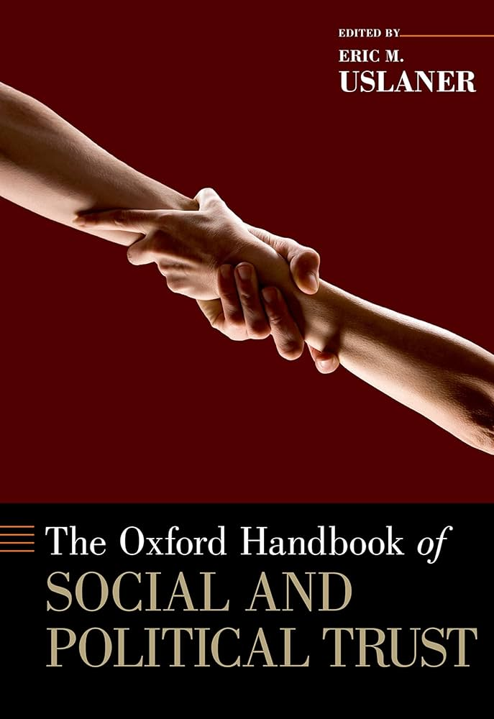
延伸的其他手册

Slide 29
如何抽象“中国”作为一种政治情境的理论特征？
一个陈年疑窦：

Slide 30
THE END
Q & A

